Slide 1
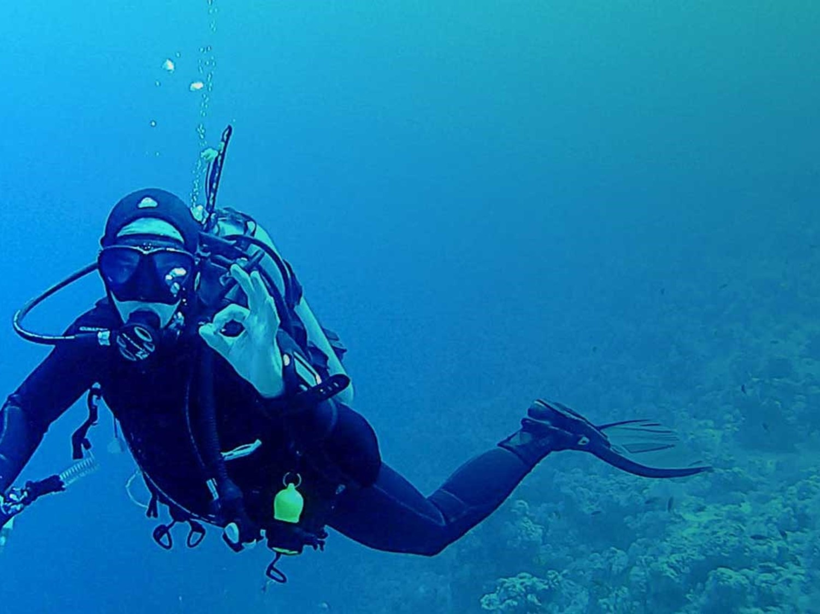

BUCEO DEPORTIVO AUTÓNOMO BÁSICO
3er Año E.N.
2024

Slide 2
Buceo con descompresión
01
Términos.
02
Inmersión sin descompresión.
03
Inmersión sucesiva.
04
Inmersión con descompresión.

Slide 3
Términos empleados
SUPERFICIE
SUPERFICIE
PROFUNDIDAD DEL FONDO
O
PROFUNDIDAD MÁXIMA
DESCENSO
1era PARADA
ASCENSO
Velocidad de descenso:
24 mts/min
PROFUNDIDAD
DE ASCENSO
Velocidad de ascenso:
9 mts/min
FONDO
TIEMPO DE DESCENSO
TIEMPO TOTAL DE DESCOMPRESIÓN
TIEMPO EN EL FONDO
TIEMPO TOTAL DE INMERSIÓN

Slide 4
TÉRMINOS
a.- Tiempo de Descenso (TD):
Tiempo total transcurrido en minutos desde que el buceador deja la superficie hasta que llega al fondo.
b.- Tiempo en el Fondo o Tiempo de Fondo (TF):
Tiempo total transcurrido desde que el buceador deja la superficie hasta que deja el fondo.
c.- Tiempo Total de Descompresión (TTD):
Tiempo transcurrido desde que el buceador deja el fondo y hasta que llega a superficie. Este tiempo también es llamado tiempo total de ascenso.
d.- Tiempo Total de Inmersión (TTI):
Tiempo transcurrido en minutos desde que el buceador deja la superficie
y llega de nuevo a esta tras finalizar la inmersión.

Slide 5
TÉRMINOS
e.- Profundidad del Fondo (Prof.):
La Profundidad del Fondo, es la mayor profundidad alcanzada por el buceador en una inmersión, registrados por su profundímetro.
f.- Profundidad Máxima (Prof. Máx.):
Es la profundidad obtenida después de aplicar el factor de corrección del profundímetro a la Profundidad del fondo. En buceo autónomo, la Profundidad máxima, es igual a la Profundidad del fondo leída en el profundímetro.
g.- Profundidad de Ascenso:
Profundidad donde se encuentra el buceador en el momento de dejar el fondo.

Slide 6
TÉRMINOS
h.- Velocidad de Descenso:
La velocidad de descenso en inmersiones con aire no es crítica, pero como norma no sobrepasar los 24 m/min.
i.- Velocidad de Ascenso:
La velocidad de ascenso desde el fondo hasta la primera parada, entre paradas y desde la última parada a superficie, es de 9 m/min, (20 segundos por cada 3 m).

Slide 7
Buceo con descompresión
01
Términos.
02
Inmersión sin descompresión.
03
Inmersión sucesiva.
04
Inmersión con descompresión.

Slide 8
Inmersión sin descompresión
1.- Límite Sin Descompresión:
El tiempo máximo que puede permanecer un buceador a una profundidad dada y ascender directamente a superficie a la velocidad de ascenso, sin efectuar paradas de descompresión.
2.- Inmersión Sin Descompresión:
Aquella inmersión que por su profundidad y tiempo en el fondo el buceador no necesita hacer paradas de descompresión durante el ascenso a superficie.
3.- Inmersión Con Descompresión:
Aquella inmersión que por su profundidad y tiempo en el fondo el buceador necesita hacer paradas de descompresión durante el ascenso.
4.- Grupo de Inmersión Sucesiva (GIS):
El Grupo de Inmersión Sucesiva, es una letra que nos indica la cantidad de nitrógeno residual que permanece disuelto en nuestros tejidos después de una inmersión.

Slide 9
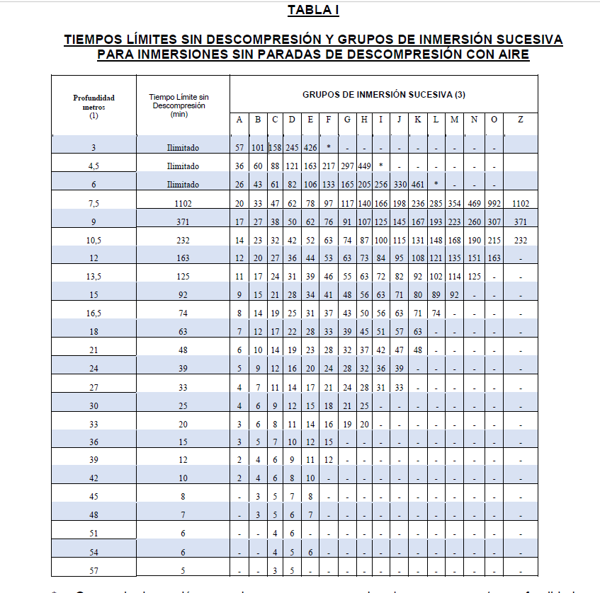
TABLA I

Slide 10
Buceo con descompresión
01
Términos.
02
Inmersión sin descompresión.
03
Inmersión sucesiva.
04
Inmersión con descompresión.

Slide 11
Inmersión sucesiva
1.- Intervalo en Superficie (IS):
Tiempo que un buceador pasa en la superficie entre inmersiones. Comienza cuando el buceador llega a superficie y termina cuando inicia su siguiente descenso.
2.- Inmersión Sencilla:
Es aquella inmersión llevada a cabo después de que haya sido eliminado todo el nitrógeno residual de las inmersiones previas.
3.- Inmersión Continuada:
Una Inmersión Continuada, es aquella inmersión en la que el intervalo en superficie es menor de 10 minutos.
4.- Inmersión Sucesiva:
Una Inmersión Sucesiva, es aquella inmersión en la cual aún tenemos nitrógeno residual en los tejidos correspondiente a una inmersión anterior.
(El intervalo en superficie debe ser mayor de 10 minutos.)

Slide 12
Inmersión sucesiva
5.- Nitrógeno Residual (NR):
Es el exceso de nitrógeno que permanece disuelto en los tejidos del buceador después llegar a superficie tras una inmersión. ( Este exceso de nitrógeno se eliminará gradualmente durante el intervalo en superficie)
6.- Tiempo de Nitrógeno Residual (TNR):
El Tiempo de Nitrógeno Residual, es el tiempo que tenemos que añadir al tiempo en el fondo de la inmersión sucesiva, para compensar el nitrógeno que todavía está disuelto en los tejidos de un buceador después de la inmersión previa. El tiempo de nitrógeno residual se expresa en minutos.
.

Slide 13
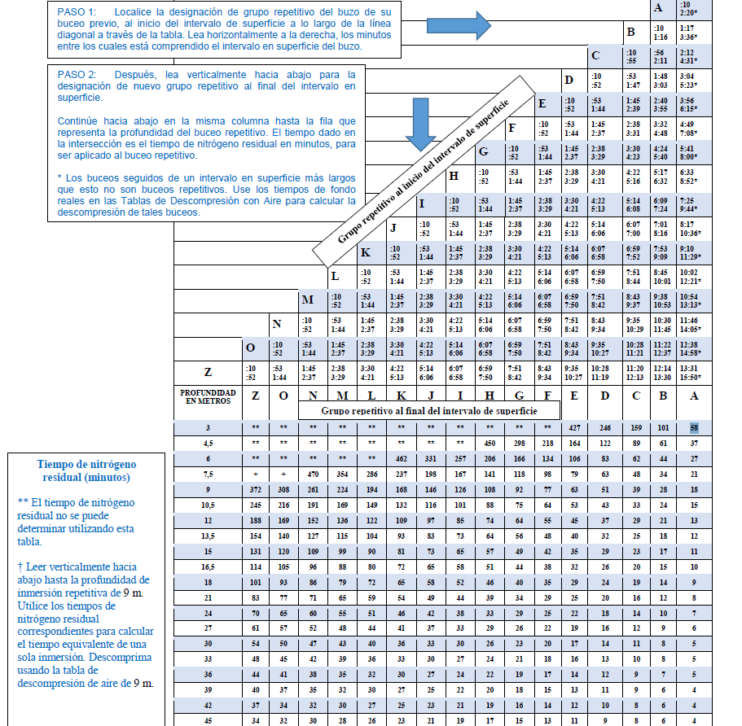
TABLA II
TIEMPOS DE NITRÓGENO RESIDUAL PARA INMERSIONES SUCESIVAS CON AIRE

Slide 14
Buceo con descompresión
01
Términos.
02
Inmersión sin descompresión.
03
Inmersión sucesiva.
04
Inmersión con descompresión.

Slide 15
Inmersión con descompresión
TIEMPO TOTAL DE ASCENSO
4:00 min
SUPERFICIE
6 mts.
ASCENSO
TIEMPO A LA SUPERFICIE
00:40 min
1era PARADA
PARADA DE DESCOMPRESIÓN
TIEMPO EN LA PARADA
18 mts.
2:00 min
ASCENSO
TIEMPO A LA PRIMERA PARADA
1:20 min
FONDO
TIEMPO EN EL FONDO
65 min.

Slide 16
Inmersión con descompresión
1.- Parada de Descompresión:
Es la profundidad específica donde el buceador debe permanecer un tiempo dado por la tabla de descompresión (tiempo de parada) durante el ascenso para eliminar nitrógeno de los tejidos del organismo.
2.-Tiempo de Parada de Descompresión:
Para las paradas de descompresión con aire en el agua, el tiempo de la primera parada comienza cuando el buceador llega a la parada y termina cuando deja la parada. Para las siguientes paradas, el tiempo de las paradas comienza cuando el buceador deja la parada anterior y termina cuando deja la parada actual.
3.-Última Parada en el Agua:
La última parada en el agua para todas las descompresiones es a 6 metros

Slide 17
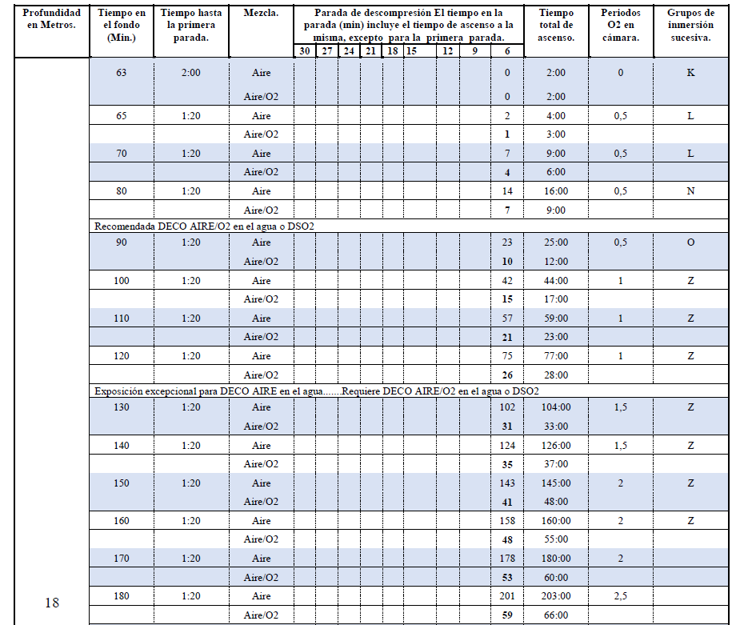
TABLA III
USAR FILA “AIRE”
EJ:
70 min. fondo
1 PARADA A 6 MTS.
7 MIN EN LA PARADA.
18

Slide 18
EJEMPLO - Empleo de Tabla
Ejercicio
1.- ¿Cuál es el límite de tiempo para un buceo sin descompresión?
A una profundidad de buceo de 13 mts.
A una profundidad de buceo de 16.7 mts.
2 .- Para un buceo a 19 metros con un tiempo en el fondo de 32 minutos.
¿Cuál es el máximo tiempo que puedo bucera a la misma profundidad después de haber descansado durante ua hora y media?
3.- Para un buceo a 17 mts.
Con un tiempo en el fondo de 85 minutos ¿a que profundidad se debe hacer la parada de descompresión y por cuánto tiempo?

